Slide 2
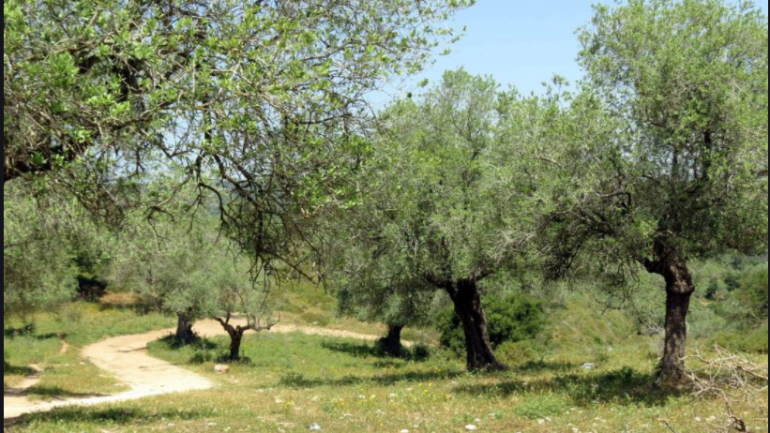
תשתיות – קווים לדמותן

Slide 3

תשתיות – למה?
כי צריך.

Slide 4
תשתיות – למה עלינו?
התווך בין שטחי הייצור ובין נקודות הדורשות שירות תשתיתי הנו התווך הלא מבונה.
חלק משטח זה הנו יער או שטח מוגן אחר

Slide 5
תשתיות – מי (היוזם)?
מים: מקורות, תאגידי מים עירוניים (+-200), חברות התפלה
תחבורה: נתיבי ישראל – כבישים ורכבות, (נת"י), נתיבי תחבורה עירוניים (נת"ע) - הרכבת הקלה, נתיבי איילון – כבישים, רכבת ישראל – רכבת, חוצה ישראל – כבישים, רכבות (?)
ביוב – תאגידי מים עירוניים, שפד"ן, מט"שים אחרים.
אנרגיה: יצרנים פרטיים – עשרות, חברת חשמל+חברת ניהול המערכת (נגה)
אנרגיה: גז – חלוקה – חברות בודדות, גז הולכה – נתג"ז. תש"ן, קצא"א, חברות הדלק הפרטיות (פז, בתי זיקוק)
תקשורת – השלימו לבד.

Slide 6
תשתיות – איפה (מטופלת)?
היתרים/הרשאות – וועדה מקומית
תכנית נקודתית – סמכות וועדה מקומית
תכנית מקומית – בסמכות וועדה מחוזית
תכנית מתאר ארצית – בסמכות מועצה ארצית (נומינלית-אישור ממשלה)
תכנית תשתית לאומית – בסמכות הוועדה לתשתיות לאומיות (נומינלית-ממשלה)
היתרים/הרשאות – וועדה מקומית

Slide 7
תשתיות – איפה 2 (מטופלת)?
אגף התכנון פוגש כמעט כל תכנית מחוזית מכיוון שרובן נדרשות לאישור מוסד תכנון בהיררכיה ארצית בנקודות כאלו ואחרות.
מחלקות התכנון במרחבים פוגשים כל תכנית ארצית מכיוון שהגשת ההתנגדויות/הערות להן נעשית (גם) אל מול לשכת התכנון המחוזית

Slide 8
תשתיות – אחריות?
תכניות בסמכות ארצית – מחלקת התכנון באגף התכנון
תכניות בסמכות מחוזית ומקומית – מתכננים סטטוטוריים במרחבים.
תכניות מוצגות (ומועברות עוד לפני) בפורום סטטוטורי. מוצגות למרחב בהרכב הפורום.
היתרים והרשאות – מנהלי איזורים מהנדסי איזורים, יערנים גושיים ויערנים פחות גושיים.
עבודות – כנל.

Slide 9
תשתיות – מתי (מבוצעות)?
תמ"אות שאינן מפורטות – לעתיד. משריינות מיקומים, רצועות, קובעות כללים לתכנית מפורטת שתגיע, כשתגיע.
תת"לים – תכניות מפורטות מהן ניתן לגזור תכניות לביצוע והיתרים. היום ולעתיד.
תכניות מקומיות – תלוי מקרה.
היתרים/הרשאות – תכנון לביצוע ואישור יציאה לביצוע. למחר בבוקר.

Slide 10

פער הזמנים בין ייזום לאישור ולביצוע:
פער הזמנים בין תחילת ייזום רעיוני של תכנית, טרם כניסה למוסדות התכנון – ועד דיון סטטוטורי ראשון עומד (לרוב) על שנים.
משך הזמן לאישור תכנית – שנים. התכנית שאושרה בזמן הקצר ביותר בותל היתה תת"ל 55, תוך שנתיים וקצת.
תכנון מפורט לביצוע – חודשים ושנים
בחירת זכיינים וסגירות פיננסיות לפני ביצוע – תלוי פרוייקט. בין חודשים לשנים
תביעות משפטיות - שנים
ביצוע - שנים

Slide 11
אתנחתא קומית - המסילה המהירה לירושלים –A 1
פרוייקט כושל במיוחד מבחינת לוחות הזמנים
1999 – הצגת חלופות למועצה הארצית
שנת היעד לפתיחה נדחתה ביותר מעשור
פתיחה מלאה בשנת 2020
סיסמת הרכבת בזמן הביצוע אי אז ב2001 - "2020 אנחנו לא ממהרים"

Slide 12
למה זה חשוב?
פרקי הזמן הארוכים מביאים לכך שבעת מועד הביצוע, לעיתים קרובות – התכנון המוצע אינו עומד בסטנדרט העכשווי.
האויב של הטוב הוא הטוב ביותר/של הגרוע – הגרוע פחות
עצירת תכנית לטובת תכנית חדשה, בתכניות קריטיות לתפקוד המדינה – אפשרות לא סבירה
לא ניתן להתנגד לתכנית מאושרת
נילי – קו החשמל במשמר דוד.

Slide 13
תשתיות ביער – האם מותר?
כן.
סייגים בתמ"א 1 (אך לא בתת"ל) –
שוכנע מוסד תכנון כי מיקום המתקנים, קווי התשתית או הדרכים בתחום השטח המוגן היא החלופה המועדפת, לאחר שהוצגו לו חלופות מחוץ לשטח המוגן או בשוליו, אלא אם קבע מוסד תכנון כי לא נדרשת בחינת חלופות.
מוסד תכנון יבטיח השתלבותם המיטבית של התשתיות בשטח, ויקבע הוראות בדבר אמצעים למזעור הפגיעה בשטח, בחזות הנופית ובערכי הטבע ולשיקום הנופי בתום עבודות ההקמה.

Slide 14
תשתיות ביער – האם גריעה?
קקויות -לא.
פוליגונליות – כן.
האם זה משנה? – לא!

Slide 15
תשתיות ביער – הכיצד?
סוגיה לדיון – איחוד תשתיות מול ביזור תשתיות

Slide 16
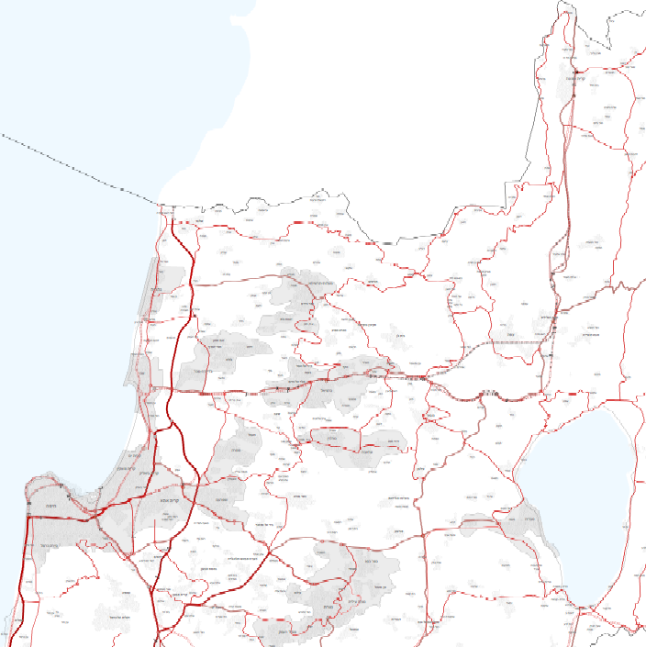
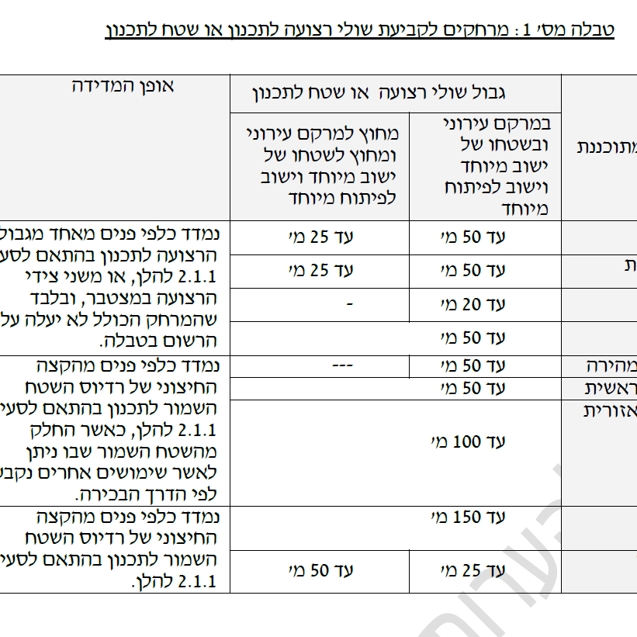
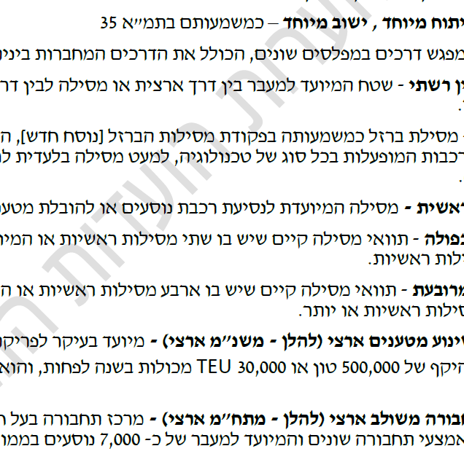
תודה

